Slide 1
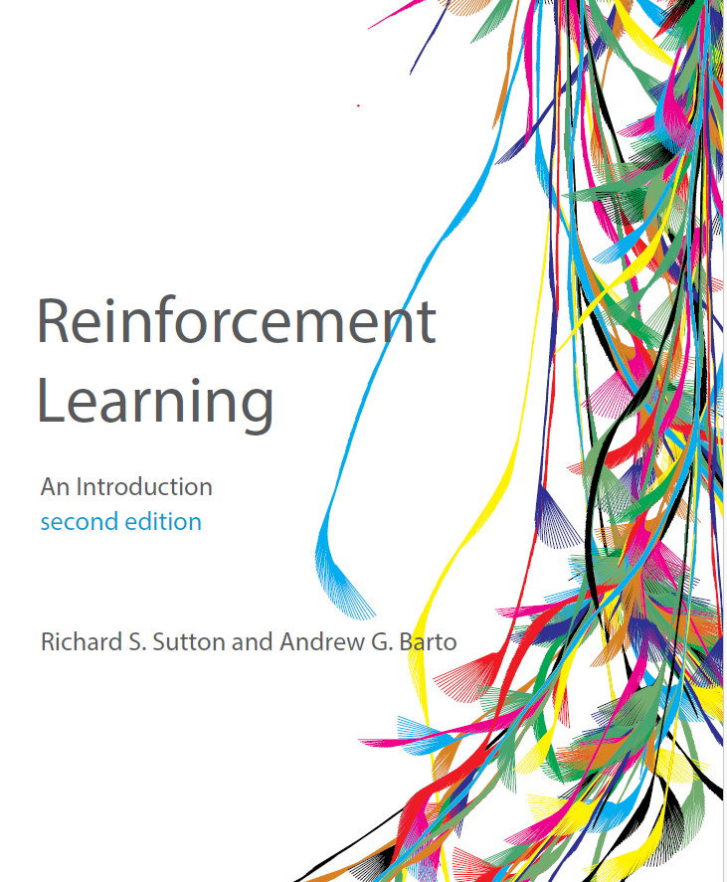
第五章：蒙特卡洛方法（Monte Carlo Methods） 何新卫 华中农业大学信息学院

Slide 2

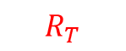
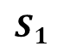
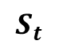
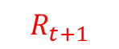
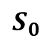



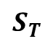
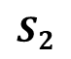
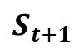

回顾：回报（Return）
$$S_{0}$$
$$R_{1}$$
$$R_{2}$$
$$…$$
$$R_{t+1}$$
$$R_{T}$$
$$S_{1}$$
$$S_{2}$$
$$S_{t}$$
$$S_{t+1}$$
$$…$$
$$S_{T}$$
链上一切皆为随机变量
智能体与环境交互，有如下几种情形
回合制：交互过程分成很子序列，这些子序列有被称为回合(episodes)， 每个子序列有终止状态。比如，玩了一把王者荣耀，玩了一局超级玛丽，下了一局围棋等等。这些任务也被成为回合制任务（ episodic tasks ），回合制有个特殊状态叫做终止状态，即终止与于$T$， 注意$T$也是一个随机变量，不同回合， $T$也不一样。
持续性任务：任务没有结束，即 $T=∞$
$T$: 被称为范围(Horizon)

Slide 3
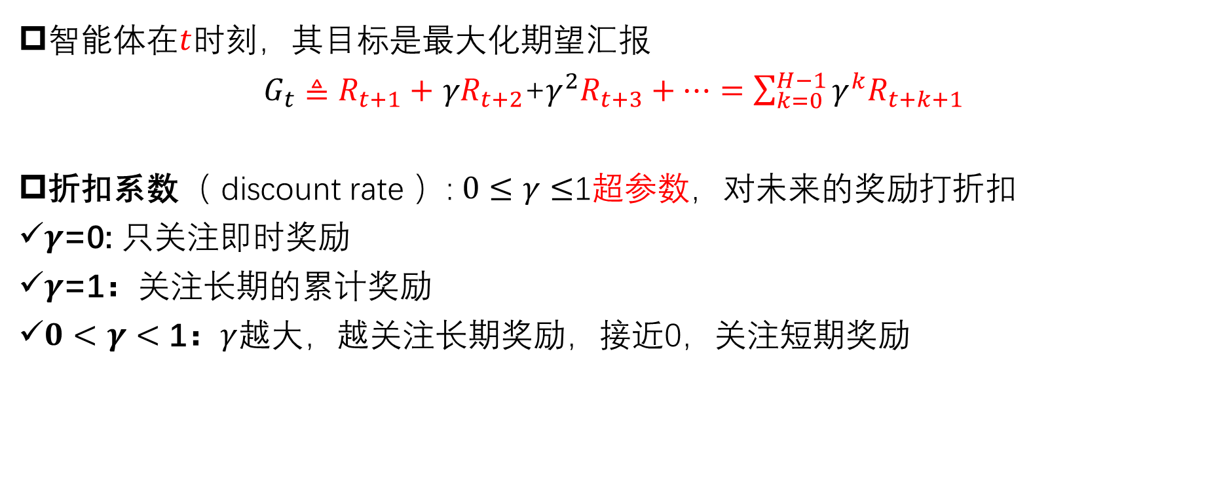
折扣回报（Return）: 回顾
智能体在$t$时刻，其目标是最大化期望汇报
$G_{t}≜$ $R_{t+1}+$ ${γR}_{t+2}$+$γ^{2}R_{t+3}+…=\sum_{k=0}^{H−1}{γ^{k}R_{t+k+1}}$
折扣系数（ discount rate ）: $0≤γ≤$1超参数，对未来的奖励打折扣
$γ$=0: 只关注即时奖励
$γ$=1：关注长期的累计奖励
$0<γ<$ 1：$γ$越大，越关注长期奖励，接近0，关注短期奖励

Slide 4
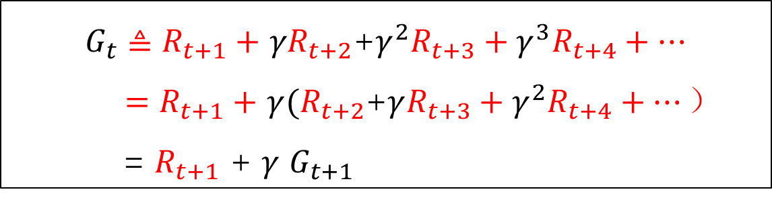

$G_{t}和G_{t+1}$计算回报的关系: 回顾
$G_{t}≜$ $R_{t+1}+$ ${γR}_{t+2}$+$γ^{2}R_{t+3}+γ^{3}R_{t+4}+…$
$=$ $R_{t+1}+$ ${γ(R}_{t+2}$+$γR_{t+3}+γ^{2}R_{t+4}+…）$
= $R_{t+1}$ + $γ$ $G_{t+1}$
上述公式对于$t<H$均成立。
对于$t=H，$ 我们定义$G_{H}=0,$上述公式也满足。

Slide 5
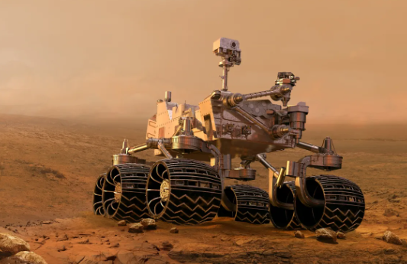
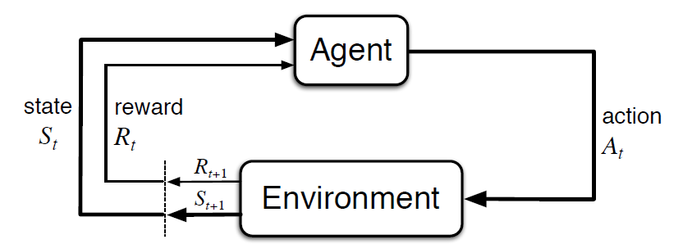
智能体和MDP环境交互过程如下序列（或者轨迹（trajectory))
$S_{0}{,A}_{0},R_{1},$ $S_{1}{,A}_{1},R_{2},$ $S_{2}{,A}_{2},R_{3},….$
如何利用评估$v_{π}\left(s\right)$， for all $s$ $∈𝓢$
注意：每种策略都对应一个价值表$v_{π}\left(s\right)$

Slide 6
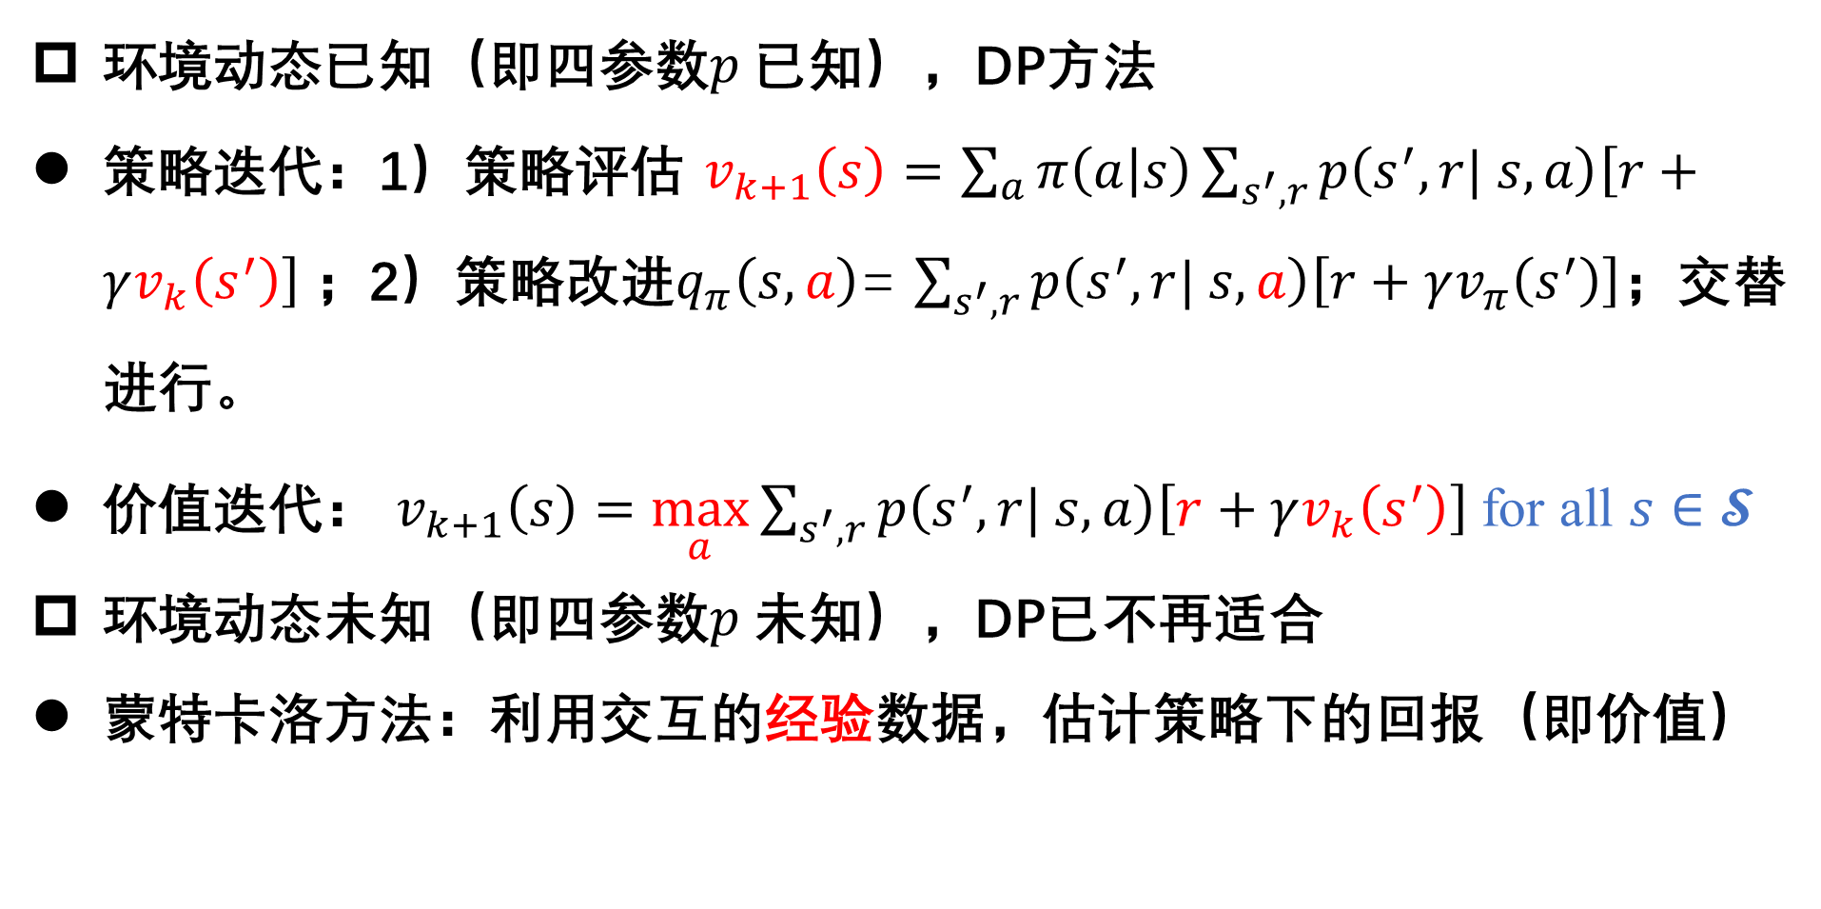
价值估计
环境动态已知（即四参数$p$已知），DP方法
策略迭代：1）策略评估 $v_{k+1}\left(s\right)=$ $\sum_{a}{π\left(a | s\right)\sum_{s^{′}, r}{p\left(s^{′}, r| s,a\right)\left[r+γv_{k}\left(s^{′}\right)\right] }}$；2）策略改进$q_{π}\left(s, a\right)$= $\sum_{s^{′}, r}{p\left(s^{′}, r| s,a\right)\left[r+γv_{π}\left(s^{′}\right)\right]}$；交替进行。
价值迭代： $v_{k+1}\left(s\right)=\max_{a}\sum_{s^{′}, r}{p\left(s^{′}, r| s,a\right)\left[r+γv_{k}\left(s^{′}\right)\right]}$for all $s$ $∈𝓢$
环境动态未知（即四参数$p$未知），DP已不再适合
蒙特卡洛方法：利用交互的经验数据，估计策略下的回报（即价值）
这种借助老的估值来更新新估值，希望更准确的思想。我们称为自举（Bootstrapping）

Slide 7

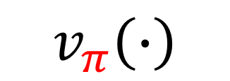
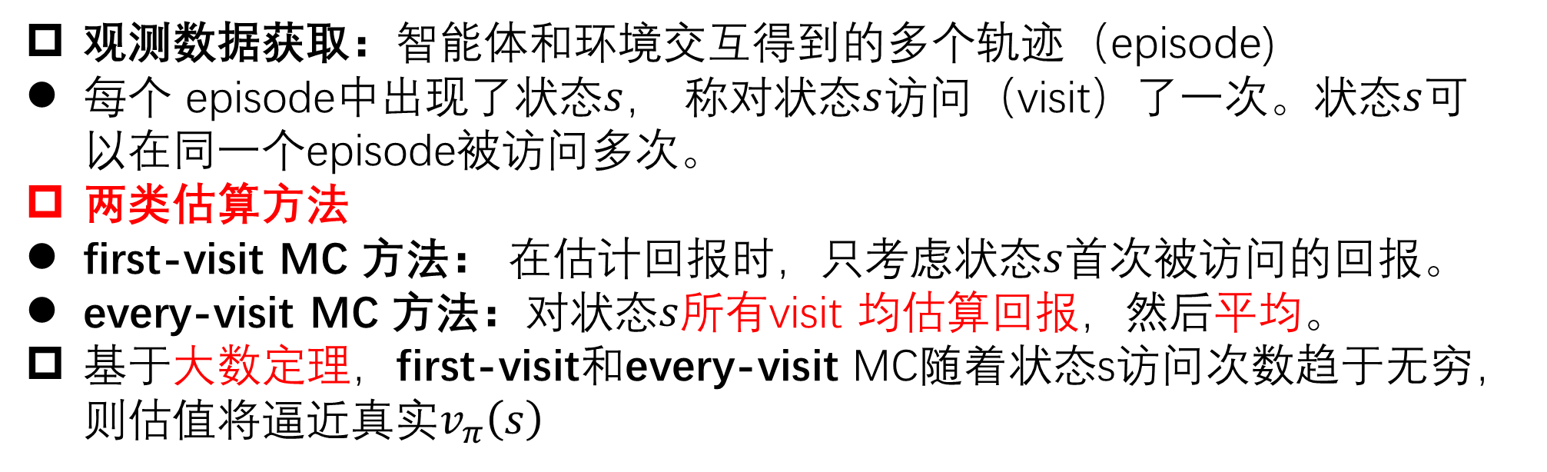

MC预测 (Monte Carlo Prediction)
MC预测问题：未知环境，估算智能体遵循策略$π$的状态价值函数$v_{π}\left(s\right)$
$s$ $∈𝓢$
$$v_{π}\left(∙\right)$$
$$ℝ$$
观测数据获取：智能体和环境交互得到的多个轨迹（episode)
每个 episode中出现了状态$s$， 称对状态$s$访问（visit）了一次。状态$s$可以在同一个episode被访问多次。
两类估算方法
first-visit MC 方法： 在估计回报时，只考虑状态$s$首次被访问的回报。
every-visit MC 方法：对状态$s$所有visit 均估算回报，然后平均。
基于大数定理，first-visit和every-visit MC随着状态s访问次数趋于无穷，则估值将逼近真实$v_{π}\left(s\right)$

Slide 8
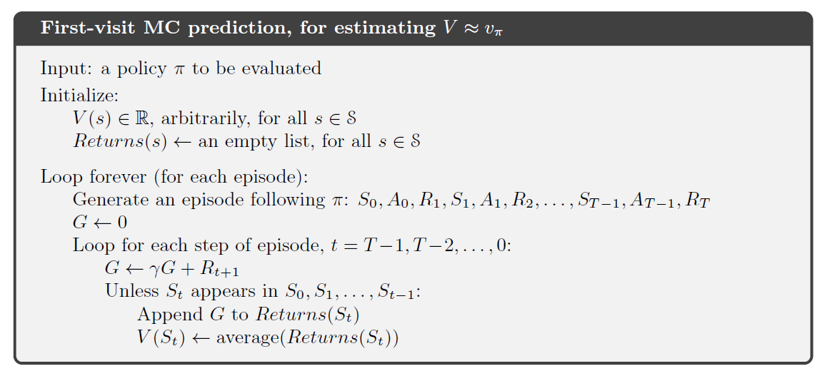
first-visit MC 方法
待评估策略
初始化价值函数和近似函数
遵循策略，交互生成
观测数据
估算本条episode对应状态的回报
即如果该具体状态在该时刻前面没有出现过，表明是首次出现，则执行后面语句：将估算回报加入近似评估函数，并平均，作为该状态价值估计

Slide 9
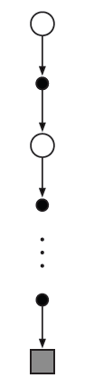
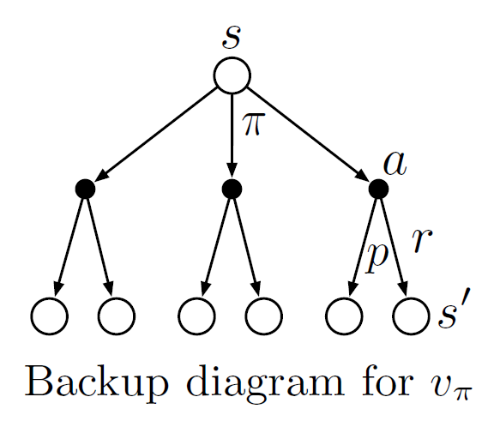
MC和DP的区别：以备份图为例
直至episode终止。不同状态之间估值是独立的，即没有bootstrap
DP: 一步转移，考虑所有可能转移, 状态价值非独立，用到了自举（bootstrap）

Slide 10

多选题
50分
关于DP和MC的价值估算方法对比，以下说法正确的是
A
不管未知环境还是已知环境，MC均适用
B
DP仅适用已知环境
C
MC仅适用未知环境。
D
当对某一个状态价值比较感兴趣的时候，MC更加简便
提交

Slide 11
MC优点
普适性：未知环境和已知环境均适用：均可通过采样生成观测序列（episode），完成价值估算， 而DP只适用于已知环境
灵活性：相比于DP，更加灵活。当只对某个状态或者某几个状态的价值感兴趣时
仅从当前关心的状态出发，采样大量的episodes
仅对这些状态计算回报并平均
不用计算其它不关心的状态

Slide 12
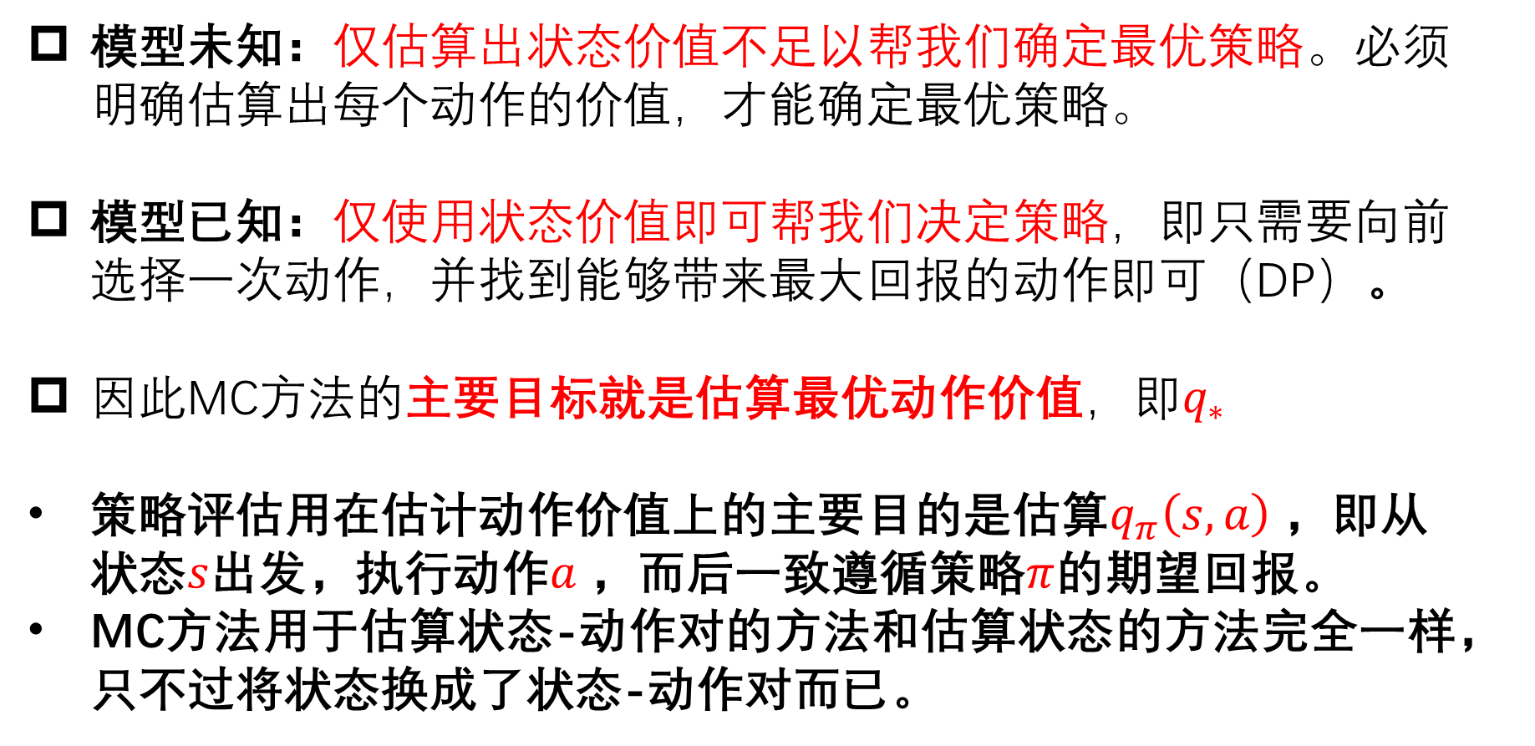
MC估计动作价值
模型未知：仅估算出状态价值不足以帮我们确定最优策略。必须明确估算出每个动作的价值，才能确定最优策略。
模型已知：仅使用状态价值即可帮我们决定策略，即只需要向前选择一次动作，并找到能够带来最大回报的动作即可（DP）。
因此MC方法的主要目标就是估算最优动作价值，即$q_{∗}$
策略评估用在估计动作价值上的主要目的是估算$q_{π}\left(s,a\right)$，即从状态$s$出发，执行动作$a$，而后一致遵循策略$π$的期望回报。
MC方法用于估算状态-动作对的方法和估算状态的方法完全一样，只不过将状态换成了状态-动作对而已。

Slide 13
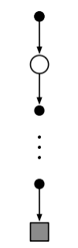
练习题：MC估计动作价值
画出MC估计$q_{π}$的备份图

Slide 14
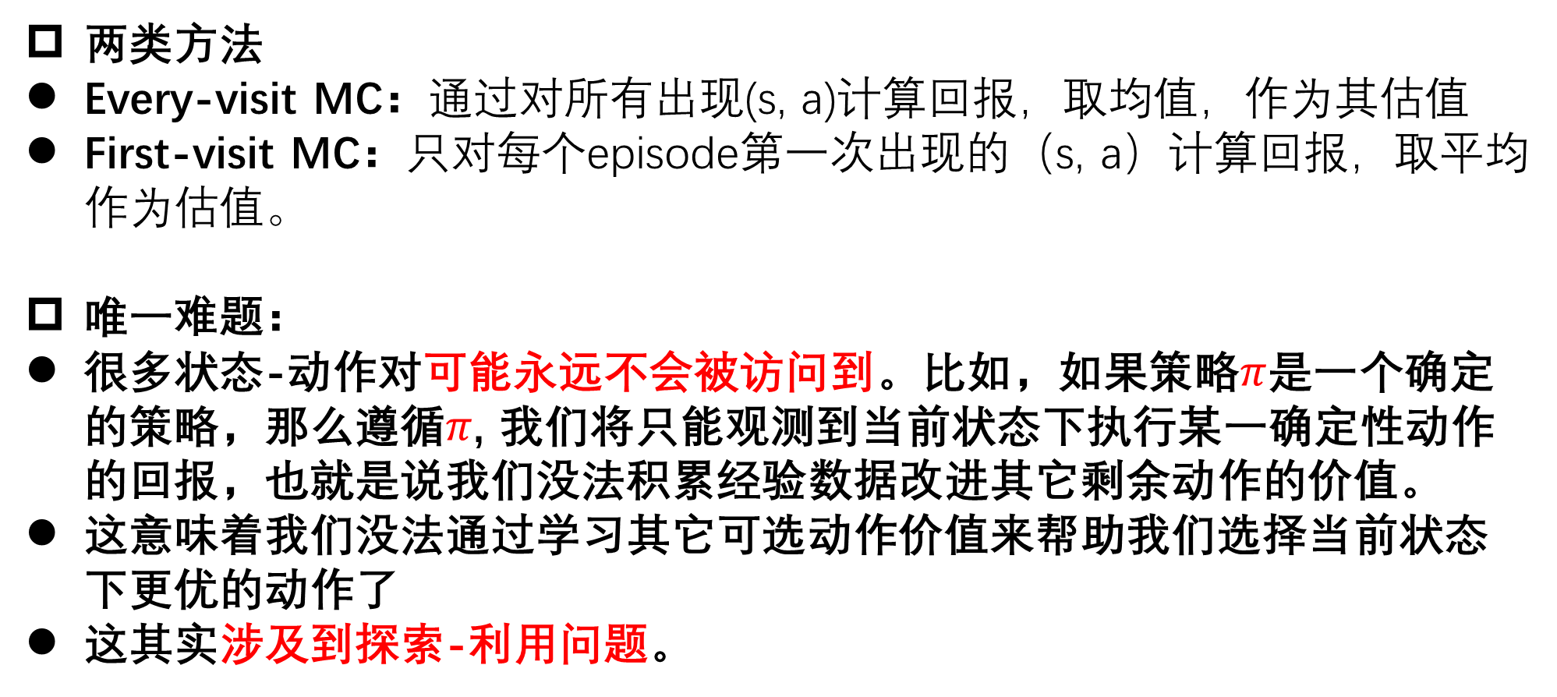
MC估计动作价值
两类方法
Every-visit MC：通过对所有出现(s, a)计算回报，取均值，作为其估值
First-visit MC：只对每个episode第一次出现的（s, a）计算回报，取平均作为估值。
唯一难题：
很多状态-动作对可能永远不会被访问到。比如，如果策略$π$是一个确定的策略，那么遵循$π$, 我们将只能观测到当前状态下执行某一确定性动作的回报，也就是说我们没法积累经验数据改进其它剩余动作的价值。
这意味着我们没法通过学习其它可选动作价值来帮助我们选择当前状态下更优的动作了
这其实涉及到探索-利用问题。

Slide 15
MC估计动作价值
为了能够正确估计出给定状态下所有可能动作的价值，方便我们比较，优中选优，我们必须持续探索。
一个比较好的解决办法就是在episode的开始时保证随机性，即不同的状态-动作对均以非0的概率被选中作为起始状态-动作。从而确保所有的状态-动作对在无穷的episodes下被无穷次的访问
我们称上述假设为探索性开始（exploring starts）
在开始仅考虑随机策略，保证以非零概率，在每个状态下，选择其它所有可能的动作。

Slide 16
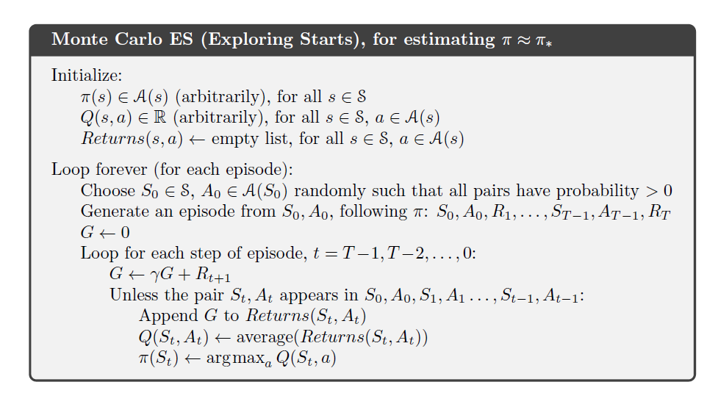
蒙特卡洛估计动作价值
利用经验，评估$q_{π}\left(s,a\right)$ (即每个状态-动作对的价值)， for all $s$ $∈𝓢$
随机开始
采样轨迹
回报估值
评估每个状态动作对的价值

Slide 17
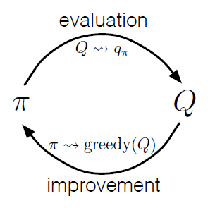
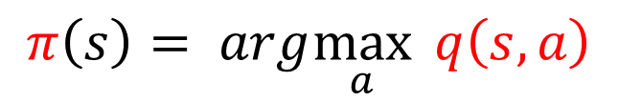
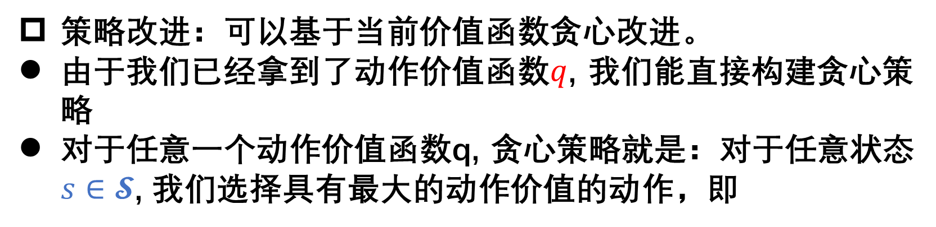
MC 控制问题
完成策略评估后，接下来需要基于评估结果找到最优策略。
整体思路类似DP。即策略评估和策略提升交替进行
$π_{0}\underset{→}{E}q_{π_{0}}\underset{→}{I}$ $π_{1}\underset{→}{E}q_{π_{1}}\underset{→}{I}$ $π_{2}\underset{→}{E}$… $\underset{→}{I}$ $π_{∗}\underset{→}{E}q_{π_{∗}}$
策略改进：可以基于当前价值函数贪心改进。
由于我们已经拿到了动作价值函数$q$, 我们能直接构建贪心策略
对于任意一个动作价值函数q, 贪心策略就是：对于任意状态$s$ $∈𝓢$, 我们选择具有最大的动作价值的动作，即
$$π\left(s\right)= arg\max_{a}{ q\left(s,a\right)}$$

Slide 18
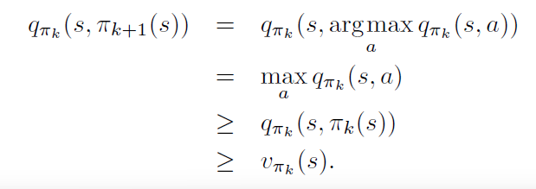

MC 控制问题
策略改进可以通过基于$q_{π_{k}}$构建一个新的贪心策略$π_{k+1}$
上章的策略提升理论也适用于$π_{k}$ 和$π_{k+1}$, 这是因为对于任意$s$ $∈𝓢$, 我们有

Slide 19
蒙特卡洛控制：摒弃探索性开始（Exploring Starts）
探索性开始，实际中不太可能
更通用性策略就是：智能体将在后续交互中以非零概率持续选择所有可能的动作，有两种方法可以保证。

Slide 20
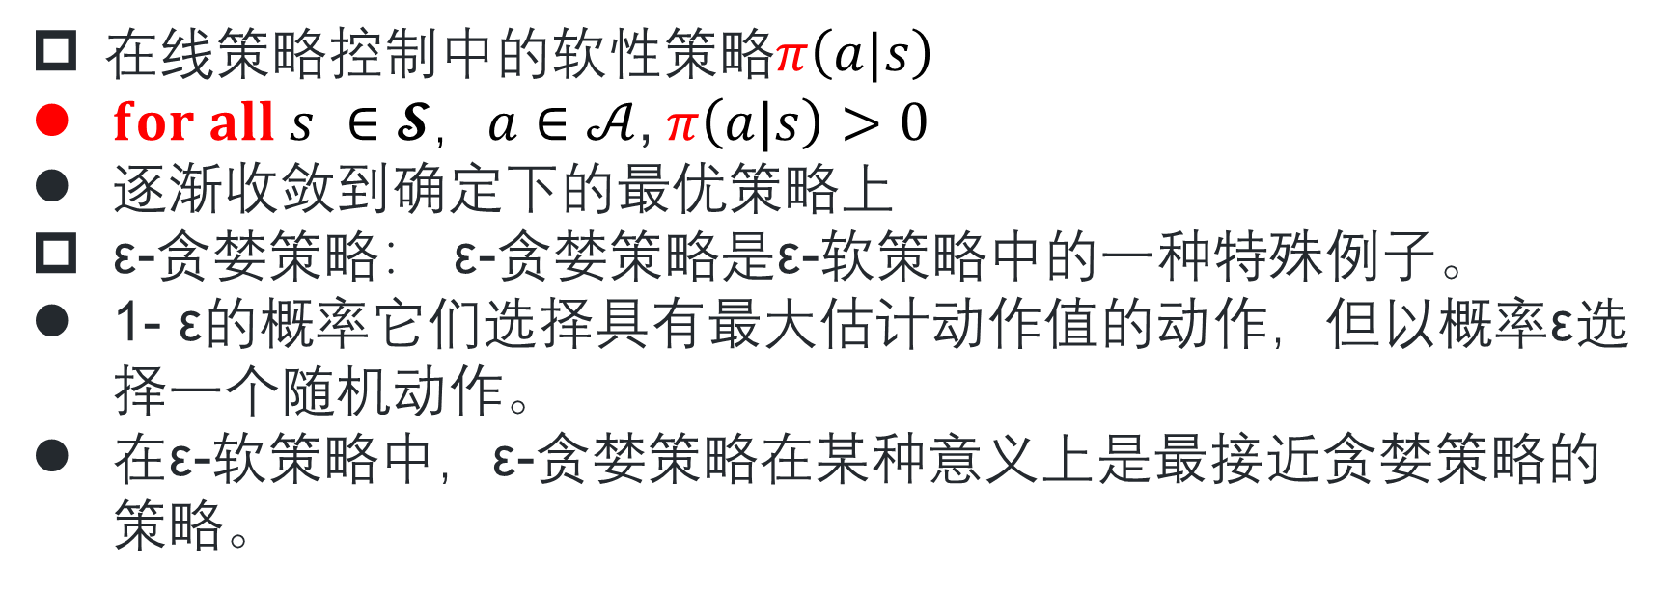
摒弃探索性开始的MC（Monte Carlo Control without Exploring Starts）
在线策略控制中的软性策略$π\left(a|s\right)$
$for all s ∈𝓢，a∈𝒜$,$π\left(a|s\right)>0$
逐渐收敛到确定下的最优策略上
ε-贪婪策略： ε-贪婪策略是ε-软策略中的一种特殊例子。
1- ε的概率它们选择具有最大估计动作值的动作，但以概率ε选择一个随机动作。
在ε-软策略中，ε-贪婪策略在某种意义上是最接近贪婪策略的策略。

Slide 21
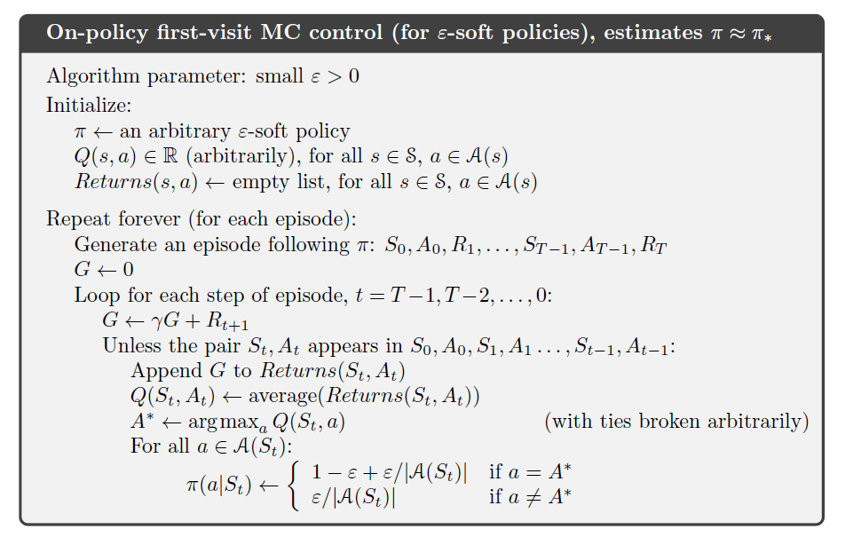

Slide 22
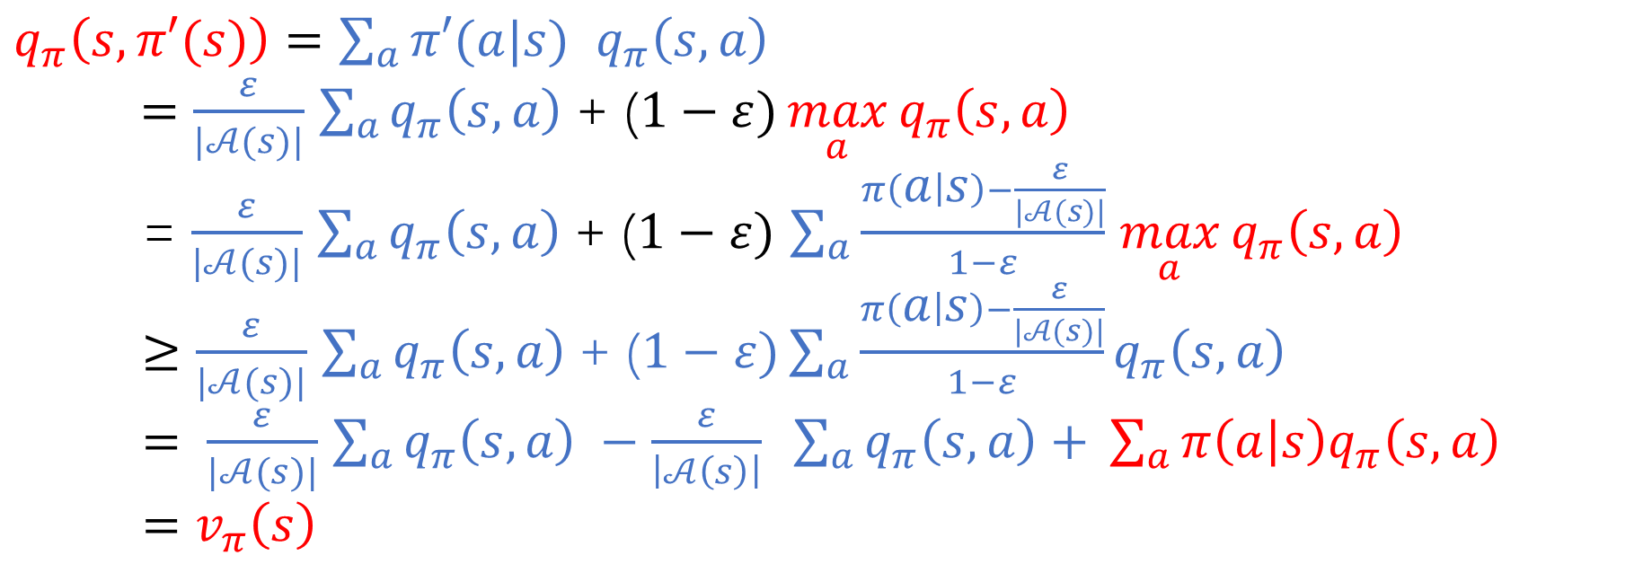
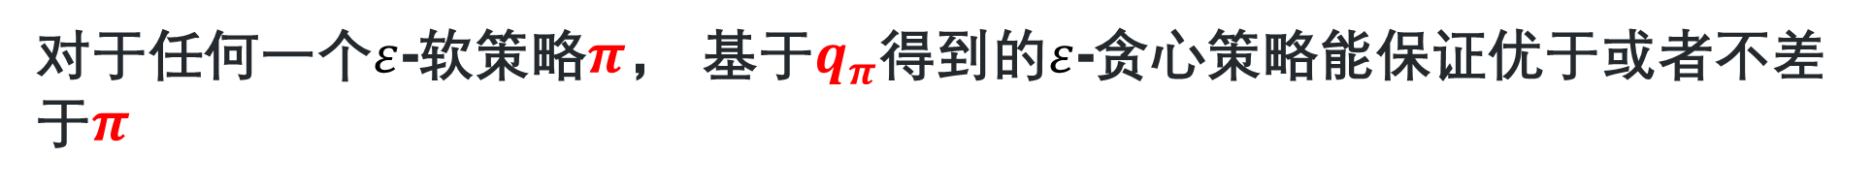
对于任何一个$ε$-软策略$π$， 基于$q_{π}$得到的$ε$-贪心策略能保证优于或者不差于$π$
$q_{π}\left(s,π′(s)\right)=\sum_{a}{π′(a|s) }$ $q_{π}\left(s,a\right)$
$=\frac{ε}{|𝒜(s)|}$ $\sum_{a}{q_{π}\left(s,a\right)}$+ ($1−ε)\max_{a}{q_{π}\left(s,a\right)}$
= $\frac{ε}{|𝒜(s)|}$ $\sum_{a}{q_{π}\left(s,a\right)}$+ ($1−ε)$ $\sum_{a}{\frac{π\left(a | s\right)−\frac{ε}{|𝒜(s)|}}{1−ε}}$ $\max_{a}{q_{π}\left(s,a\right)}$
$≥$ $\frac{ε}{|𝒜(s)|}$ $\sum_{a}{q_{π}\left(s,a\right)}$+ ($1−ε)\sum_{a}{{\frac{π\left(a | s\right)−\frac{ε}{|𝒜(s)|}}{1−ε}q}_{π}\left(s,a\right)}$
$= \frac{ε}{|𝒜(s)|}$ $\sum_{a}{q_{π}\left(s,a\right)} −\frac{ε}{\left|𝒜\left(s\right)\right|} \sum_{a}{q_{π}\left(s,a\right)+ }\sum_{a}{{π\left(a | s\right)q}_{π}\left(s,a\right)}$
$=$ $v_{π}\left(s\right)$
因此，上述满足策略提升理论，即$v_{π′}\left(s\right)>v_{π}\left(s\right)$, $for all s ∈𝓢$

Slide 23
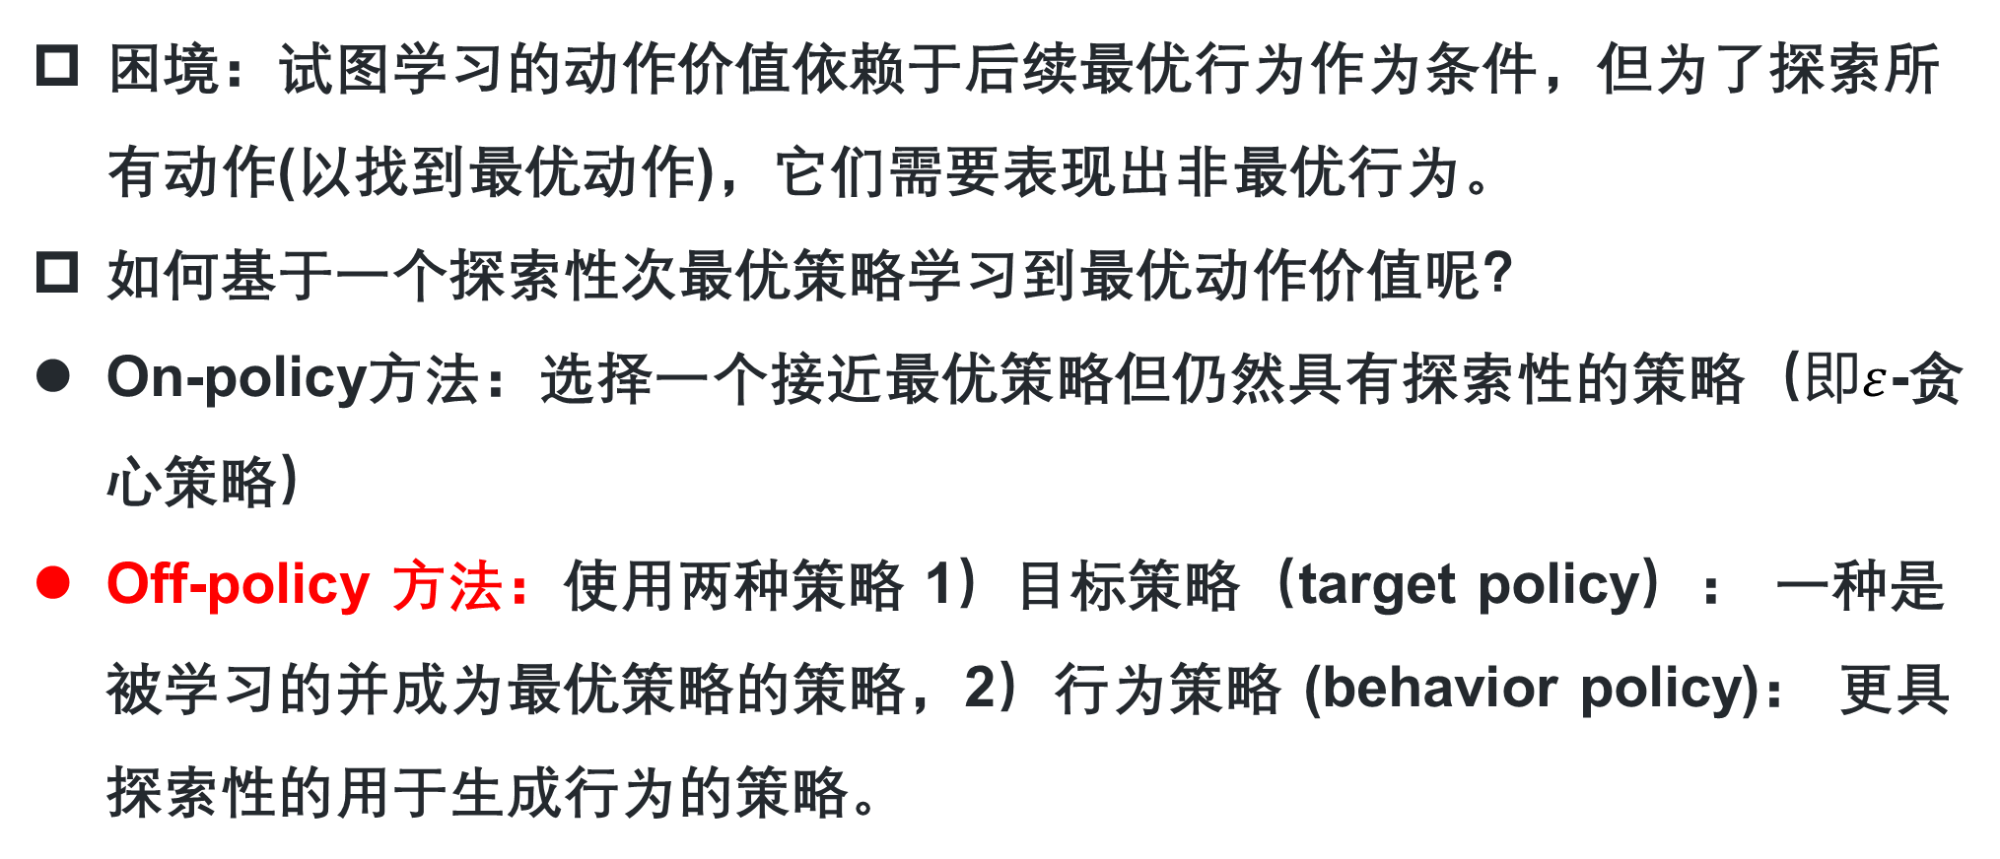
困境：试图学习的动作价值依赖于后续最优行为作为条件，但为了探索所有动作(以找到最优动作)，它们需要表现出非最优行为。
如何基于一个探索性次最优策略学习到最优动作价值呢？
On-policy方法：选择一个接近最优策略但仍然具有探索性的策略（$即ε$-贪心策略）
Off-policy 方法：使用两种策略 1）目标策略（target policy）： 一种是被学习的并成为最优策略的策略，2）行为策略 (behavior policy)： 更具探索性的用于生成行为的策略。

Slide 24
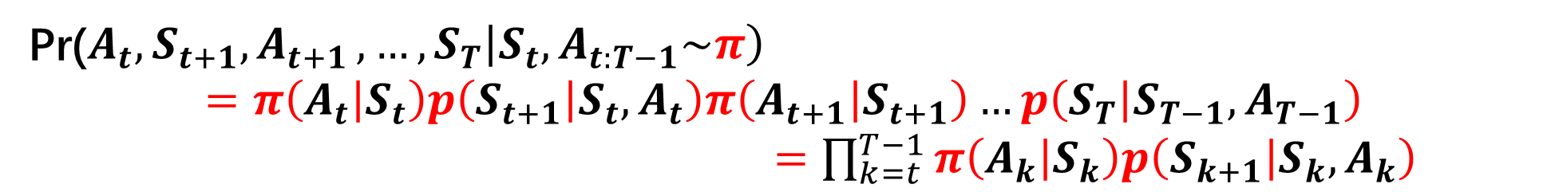
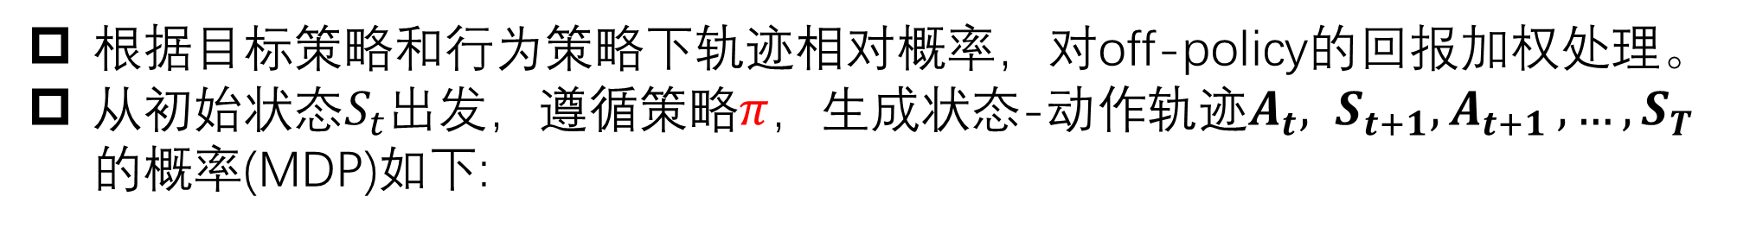
Off-policy 方法基础理论：重要性采样
根据目标策略和行为策略下轨迹相对概率，对off-policy的回报加权处理。
从初始$状态S_{t}$出发，遵循策略$π$，生成状态-动作轨迹$A_{t}, S_{t+1}{,A}_{t+1},…,S_{T}$的概率(MDP)如下:
Pr($A_{t}, S_{t+1}{,A}_{t+1},…,S_{T}\left|S_{t},A_{t:T−1}\sim π\right)$
$$=π\left(A_{t} | S_{t}\right)p\left(S_{t+1} | S_{t},A_{t}\right)π\left(A_{t+1} | S_{t+1}\right)…p\left(S_{T} | S_{T−1},A_{T−1}\right)$$
$=$ $\prod_{k=t}^{T−1}{π\left(A_{k} | S_{k}\right)p\left(S_{k+1} | S_{k},A_{k}\right)}$
目标策略和行为策略对于一条轨迹的相对概率（即重要抽样系数）为：
$ρ_{t:T−1}=\frac{\prod_{k=t}^{T−1}{π\left(A_{k} | S_{k}\right)p\left(S_{k+1} | S_{k},A_{k}\right)}}{\prod_{k=t}^{T−1}{b\left(A_{k} | S_{k}\right)p\left(S_{k+1} | S_{k},A_{k}\right)}}$= $\prod_{k=t}^{T−1}{\frac{π\left(A_{k} | S_{k}\right)}{b\left(A_{k} | S_{k}\right)}}$
重要性抽样比率最终只取决于这两种策略和序列，而不依赖于MDP。

Slide 25

目标和行为策略的状态价值函数关系
需要估计目标策略下状态的期望回报（价值），但只有由行为策略数据估算出来的回报$G_{t}$，期望值如下:
$$v_{b}\left(s\right)=𝔼\left[G_{t} | S_{t}=s\right]$$
如何获得$v_{π}\left(s\right)$？
基于重要性采样比率$ρ_{t:T−1}$可以使回报转换为$v_{π}\left(s\right)$：
$$v_{π}\left(s\right)=𝔼\left[{ρ_{t:T−1}G}_{t} | S_{t}=s\right]$$

Slide 26
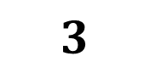
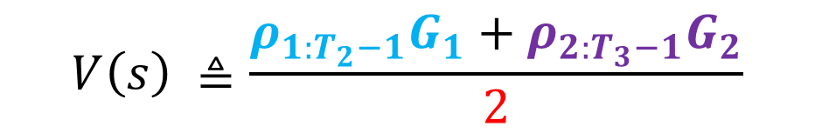
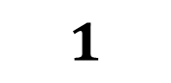
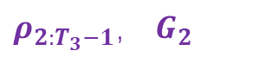
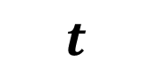
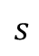
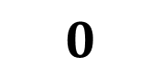
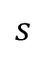
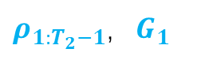
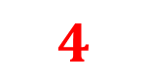

普通重要性采样：以First-visit MC为例
目标：估计$v_{π}\left(s\right)$
条件：遵循策略b的一批观察到的回合中平均返回值。
$$0$$
$$1$$
$$3$$
$$4$$
$$t$$
Episode 1:
Episode 2:
$$s$$
$ρ_{1:T_{2}−1}$，$G_{1}$
状态s在相应episodes被首次访问
Episode 3:
$$s$$
$ρ_{2:T_{3}−1}，$ $G_{2}$
$$V\left(s\right) ≜\frac{ρ_{1:T_{2}−1}G_{1}+ρ_{2:T_{3}−1}G_{2}}{2}$$
回报总和
根据大数定律，只要我们得到足够多的轨迹，就可以趋近这个策略对应的价值函数。当N(s) → ∞
时，V (s) → Vπ(s)。
状态$s$被首次访问的次数

Slide 27
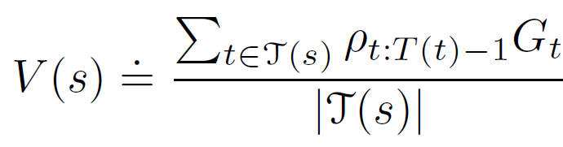
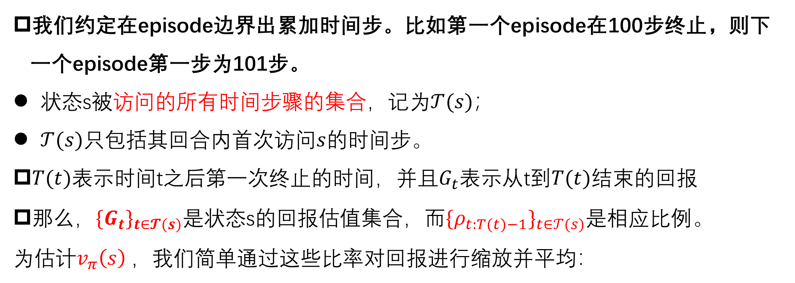
目标策略价值估计一般公式（MC first）
我们约定在episode边界出累加时间步。比如第一个episode在100步终止，则下一个episode第一步为101步。
状态s被访问的所有时间步骤的集合，记为$𝒯(s)$；
$𝒯(s)$只包括其回合内首次访问$s$的时间步。
$T(t)$表示时间t之后第一次终止的时间，并且$G_{t}$表示从t到$T(t)$结束的回报
那么，${\{G}_{t}\}_{t∈𝓣(s)}$是状态s的回报估值集合，而${\{ρ}_{t:T(t)−1}\}_{t∈𝒯(s)}$是相应比例。
为估计$v_{π}\left(s\right)$，我们简单通过这些比率对回报进行缩放并平均：

Slide 28
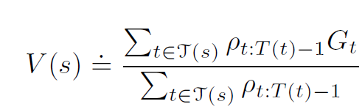
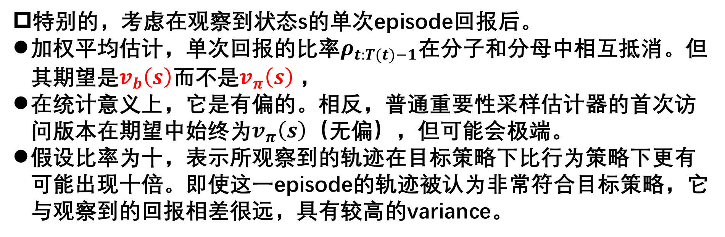
加权重要性采样
加权重要性采样，它使用加权平均，定义为:
特别的，考虑在观察到状态s的单次episode回报后。
加权平均估计，单次回报的比率$ρ_{t:T(t)−1}$在分子和分母中相互抵消。但其期望是$v_{b}\left(s\right)$而不是$v_{π}\left(s\right)$，
在统计意义上，它是有偏的。相反，普通重要性采样估计器的首次访问版本在期望中始终为$v_{π}\left(s\right)$（无偏），但可能会极端。
假设比率为十，表示所观察到的轨迹在目标策略下比行为策略下更有可能出现十倍。即使这一episode的轨迹被认为非常符合目标策略，它与观察到的回报相差很远，具有较高的variance。

Slide 29
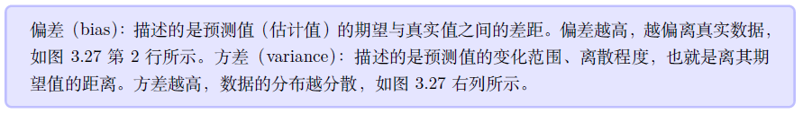
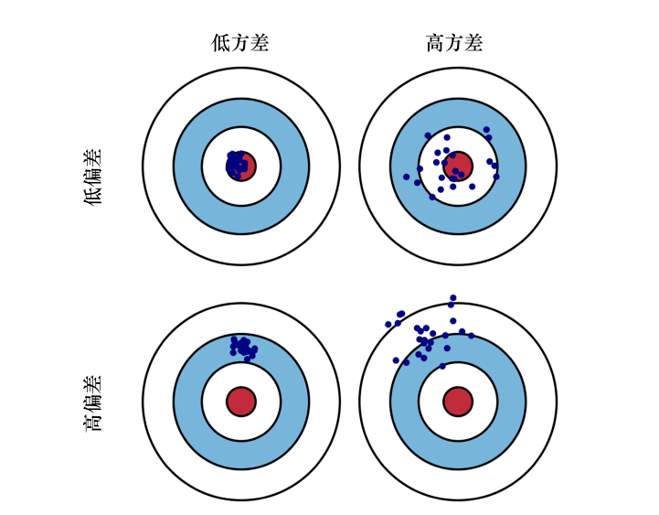
偏差方差

Slide 30



MC预测方法的增量实现（Incremental Implementation）
假设我们获得一个回报序列，记为$G_{1}{,G}_{2},G_{3}, …,G_{n−1}$,设每一个回报元素均起始于同一个状态，对应一个权重变量 $W_{i}= ρ_{t_{i}:T\left(t_{i}\right)−1}$，我们需要估计如下价值函数：
$V_{n}\left(s\right)$ $≜\frac{\sum_{k=1}^{n−1}{W_{k}}G_{k}}{\sum_{k=1}^{n−1}{W_{k}}},n≥2$
增量更新公式如下：
$V_{n+1}\left(s\right)$ $≜V_{n}\left(s\right)+ \frac{W_{n}}{C_{n}}(G_{n}−V_{n}\left(s\right)),n≥1$
$C_{n+1}$ $≜$ $C_{n}$ $+$ $W_{n+1}$
其中， $C_{0}$ $≜$ $0$

Slide 31








Slide 32


针对离策略情况下的加权重要性采样
当目标策略和行为策略相同（即$π$=$b$), 即在线策略情况（此时W始终为1），
也使用
$Q\left(s,a\right)$将收敛于$q_{π}\left(s,a\right)$（$for all s ∈𝓢，a∈𝒜$）, 动作选择可能遵循策略$b$

Slide 33

离策略 MC控制（Off-policy Monte Carlo Control）
智能体两种策略
行为策略：生成轨迹的策略被称为行为策略（ behavior policy ）
目标策略：评估和改进的策略。
分离的优势
目标策略可以是确定性的（例如，贪婪策略），而行为策略可以继续采样所有可能的动作。
为了探索所有可能性，我们要求行为策略它以非零概率选择所有状态中的所有动作（又被称为$ε−$soft ）。
目标策略（$π$）：是关于$Q$的贪心策略。
行为策略（$b$）：是$ε−$soft的策略，策略$π$将收敛于$π_{∗}$，即使所有的动作都来自行为策略$b$

Slide 34


Slide 35



案例和实现分析
环境介绍：
4x4的格子
灰色为终止状态，到达终止态，奖励为5，转移到其它状态奖励-1

Slide 36

环境实现
动作空间和状态空间
定义环境
环境支持最多行走50步，超过则强制退出

Slide 37

环境实现（Cont.）
环境接收动作
计算下一个状态
是否终止、获取奖励
下一个状态、奖励、是否结束，其它

Slide 38

环境实现（Cont.）
该位置是否还在Grid上面
该位置是否终止状态
初始化，进行重置其实位置位于右上角
支持设置新的起始位置

Slide 39

策略实现
三种策略（即状态-动作映射函数）
每个状态，设置要选择的动作
随机策略:：四个动作等概率选择
确定性策略，也可以是epsilon贪心策略

Slide 40

策略实现(Cont.)
输入相应状态，基于策略选择动作
基于动作概率选择
Epislon贪心选择动作（探索和利用的权衡）
更新策略：输入状态-动作

Slide 41


MC估计状态价值实现：First-visit MC
准备环境，设置超参数
初始化
采样轨迹，估计回报，更新回报，循环迭代

Slide 42

First-visit MCES (Exploration start探索性开始)
初始化
生成轨迹
估算状态-动作回报
更新策略

Slide 43


On-policy first visit MC控制
初始化
, 1) 策略：epsilon-greedy 2) 价值和回报
生成轨迹

Slide 44

Off-policy every visit MC控制
初始化, 注意目标策略和行为策略
增量更新
如果行为策略的动作和目标策略不符合，则直接退出，后续状态均记录为0

Slide 45
总结
Off-policy 和on-policy
MC first visit和MC every visit 区别
MC first visit exploring start
Off policy MC的理论保证
MC增量实现
代码实现

